Slide 1
IV FORUM ECM
sulla Formazione Continua in Medicina
15 / 16 Ottobre 2012
Villa Erba - Cernobbio (Como)
Manuale per l'attività
di certificazione:
un'anteprima
Luigi Conte
Componente della Commissione Nazionale ECM
Coordinatore Quarta Sezione Commissione Nazionale per la Formazione Continua e del GdL sul
Dossier Formativo

Slide 2
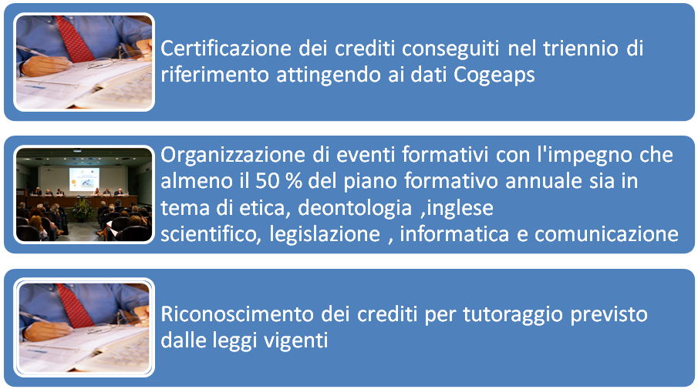
Quadro sinottico delle funzioni degli Ordini Collegi ed Associazioni nell’ECM
Luigi Conte

Slide 3
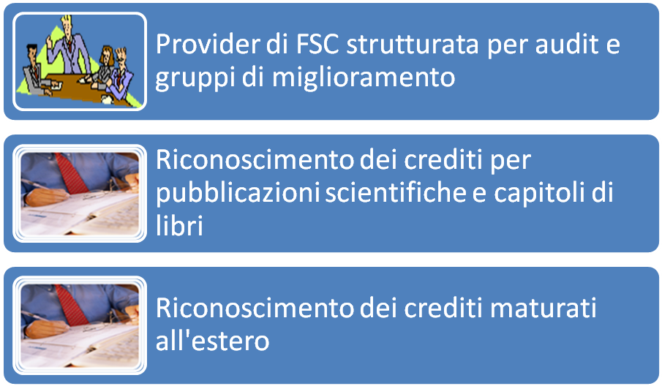
Luigi Conte
Segretario Gen.FNOMCeO

Slide 4
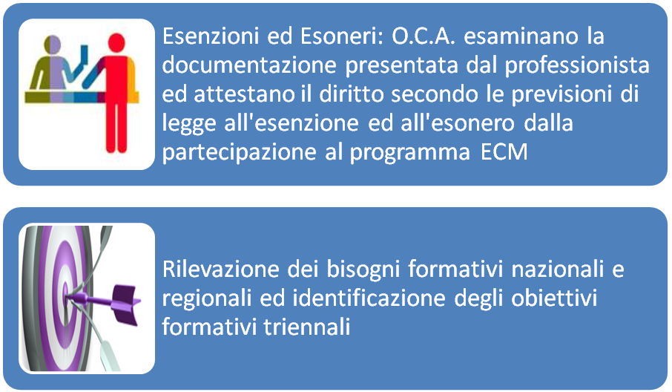
Luigi Conte

Slide 5
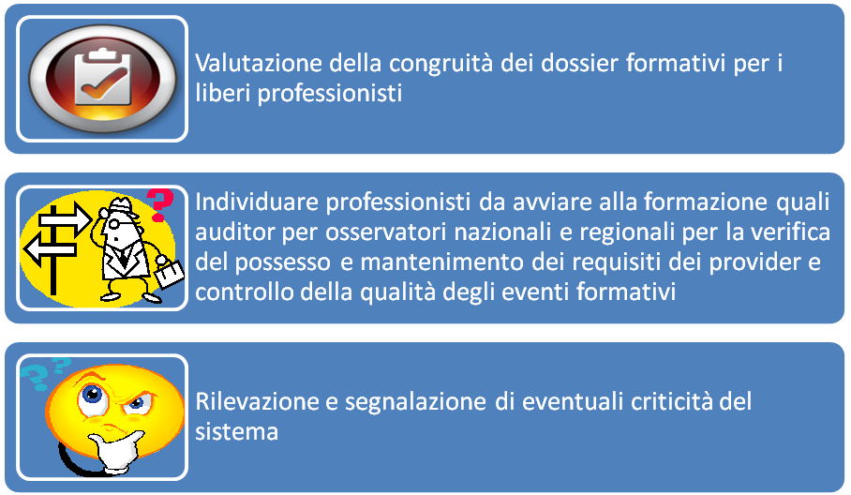
Luigi Conte

Slide 6
“Le Federazioni, gli ordini, i collegi e le associazioni professionali rivestono un ruolo centrale nella funzione della certificazione della formazione continua e dell’aggiornamento”.
Per tali finalità è operante un Consorzio (Co.ge.a.p.s.) deputato a gestire un’anagrafe nazionale dei crediti formativi da trasmettere a tutti gli ordini, collegi e associazioni professionali presenti sul territorio affinché gli stessi possano certificare al termine del triennio formativo i crediti formativi acquisiti. (Accordo Conf. S/R 2012)
Luigi Conte

Slide 7
I CREDITI FORMATIVI TRIENNIO 2011/2013
debito complessivo di crediti : 150 per il triennio 2011-2013 (50 crediti annui, minimo 25 massimo 75)
si prevede la possibilità per tutti i professionisti sanitari di riportare dal triennio precedente (2008-2010) fino a 45 crediti.
I liberi professionisti possono acquisire i crediti formativi attraverso modalità flessibili per crediti/anno.
Luigi Conte

Slide 8
“I crediti ECM sono indicatori della quantità di formazione/apprendimento effettuato dagli operatori sanitari in occasione di attività ECM.
I crediti ECM vengono assegnati dal Provider ad ogni programma educazionale che realizza secondo criteri uniformi, indicati dalla Commissione Nazionale per la Formazione Continua, sulla base del tempo, della tipologia formativa e delle caratteristiche del programma , composizione e numerosità d’aula.
I crediti ECM vengono attestati dal Provider ai partecipanti agli eventi o programmi educazionali una volta accertato un adeguato apprendimento e sono validi su tutto il territorio nazionale
Luigi Conte

Slide 9
La certificazione avviene a richiesta del professionista alla fine di un triennio da parte dell’Ordine di appartenenza accedendo all’anagrafica del Co.Ge.A.P.S
Luigi Conte

Slide 10
Sanzioni
Luigi Conte
I medici e tutti gli operatori sanitari in passato si sono sempre aggiornati liberamente secondo i propri bisogni e le loro preferenze.
La 502 è intervenuta a stabilire che la partecipazione alle attività di formazione continua costituisce requisito indispensabile per svolgere attività professionale, in qualità di dipendente o libero professionista, per conto delle aziende ospedaliere, delle Università, delle unità sanitarie locali e delle strutture sanitarie private

Slide 11
Oggi la legge prevede un controllo sistematico e “misurato” del livello di conoscenze mantenute ed aggiornate, sulla base del numero di crediti acquisiti annualmente dal professionista con la frequenza di “formazione accreditata”
Partecipare ai programmi di E.C.M. è un dovere degli operatori della Sanità, richiamato anche dai rispettivi Codici Deontologici , ma è anche - naturalmente - un diritto dei cittadini, che giustamente richiedono operatori attenti, aggiornati e sensibili.
Luigi Conte

Slide 12
Sanzioni
Luigi Conte
La Legge 148 del 14/09/2011 prevede all’art. 3 ,comma 5 , lettera b) : “l'obbligo per il professionista di seguire percorsi di formazione continua permanente predisposti sulla base di appositi regolamenti emanati dai consigli nazionali, fermo restando quanto previsto dalla normativa vigente in materia di educazione continua in medicina (ECM). La violazione dell'obbligo di formazione continua determina un illecito disciplinare e come tale e' sanzionato sulla base di quanto stabilito dall'ordinamento professionale che dovra' integrare tale previsione.

Slide 13
Problemi
Luigi Conte
In Commissione Nazionale ECM abbiamo manifestato e sostenuto l’orientamento a fissare criteri premianti i comportamenti virtuosi attraverso incentivazioni di tipo economico e di carriera su cui lavorare nel prossimo futuro.
Criticità : non tutti hanno fatto il n° congruo di crediti
Eventuali specifiche sanzioni, per chi non ottempera all’obbligo dell’ECM : si sta lavorando perché avvengano non prima di aver espletato una opportuna azione di “recupero” e purchè l’offerta formativa sia congrua

Slide 14
Gli ordini collegi e associazioni professionali e le rispettive federazioni rivestono anche un ruolo “produttivo” nella formazione continua in quanto la loro “offerta formativa” potrà consentire ai professionisti di aggiornarsi su tematiche di particolare rilevanza tecnico-professionale, consentendo anche un’offerta formativa rivolta ai professionisti senza forme di condizionamento commerciale trattandosi nella quasi totalità di formazione continua priva di sponsorizzazioni commerciali.
Luigi Conte

Slide 15
Non sono previste limitazioni per l’offerta formativa su etica, deontologia, legislazione, informatica, inglese e comunicazione, mentre è consentita la possibilità di implementare l’offerta formativa nel limite massimo del 50% rispetto all’offerta formativa pianificata ogni anno da ciascun ordine, collegio o associazione professionale, sulla base degli obiettivi formativi contenuti nel presente Accordo. Almeno il 50% delle attività effettivamente pianificate nel piano formativo devono riguardare etica, deontologia, legislazione, informatica, inglese e comunicazione.
Tale attività va dedicata in modo preferenziale ai liberi professionisti ed a quelle categorie e discipline che hanno ridotta offerta formativa.
Tale offerta non può essere oggetto di sponsorizzazione commerciale (?) e deve consentire ai rispettivi iscritti la partecipazione gratuita o a costi minimi necessari alla coperture delle spese sostenute dall’ordine, collegio associazione e dalle relative federazioni nazionali.
Luigi Conte

Slide 16
Le Federazioni, gli ordini, i collegi e le associazioni professionali sono presenti anche nella posizione di auditor nel processo di qualità della formazione continua partecipando con propri designati alla costituzione degli Osservatori e alla partecipazione in qualità di auditor dell’Osservatorio Nazionale per la qualità della formazione continua nonché negli osservatori regionali.
Con propri designati, che operano nel territorio di riferimento, sarà costituita una rete presso gli enti accreditanti che vedrà gli ordini i collegi e le associazioni professionali - unitamente alle rispettive federazioni - monitorare la qualità dell’offerta formativa.
Luigi Conte

Slide 17
Attenzione ai conflitti
di interesse
I professionisti sanitari che intervengono sotto il profilo scientifico, culturale o come responsabili scientifici di un evento (partecipazione attiva ECM) compreso nell’ambito dell’offerta formativa erogata dall’Ordine, collegio o Associazione professionale di appartenenza - facente riferimento agli obiettivi formativi contenuti nel presente Accordo diversi dall’etica, deontologia, legislazione, informatica, inglese e comunicazione - non possono essere coinvolti nelle attività di auditor nel processo della qualità della formazione continua.
In analogia, i professionisti sanitari che operano nelle strutture che erogano prestazioni sanitarie pubbliche o private accreditate non possono essere coinvolti nelle attività di auditor per le attività formative ECM comprese nel territorio di competenza dell’azienda dove operano
Luigi Conte

Slide 18
In questo ambito sono ricompresi i tirocini di valutazione e/o obbligatori : esame di abilitazione all’esercizio professionale , internato di studenti dei corsi di laurea delle professioni sanitarie e delle scuole di specializzazione, corso di formazione in medicina generale.
L’ente erogatore dell’attività compila l’attestazione che ha impiegato il professionista in funzione di tutor , specificando la previsione legislativa o regolamentare ed il tempo di impegno durante ciascun anno solare e la inoltra all’Ordine , Collegio , Associazione di appartenenza del professionista, che provvederà all’emissione dell’attestazione , erogazione e registrazione dei crediti ECM nella misura di 4 crediti per mese di tutorato o frazione di 1 settimana con il limite massimo del 50% del debito crediti annuale
Luigi Conte

Slide 19
Compete al PROVIDER assegnare crediti in eventi accreditati ECM per :
Tutorato in fad, fsc, residenziale
Relazioni
Docenze
Moderazioni
Discussant
Luigi Conte

Slide 21
L’Ufficio Formazione dell’Azienda Sanitaria Pubblica o Privata e gli Ordini, Collegi ed Associazioni per quanto nelle competenze sopra specificate seguiranno la seguente procedura : il professionista - ultimata la frequenza - dovrà consegnare la documentazione relativa all’evento (programma, contenuti, docenti, ore, modalità di verifica dell’apprendimento,…) e quella che dimostri la sua frequenza e il superamento della prova di apprendimento all’ente accreditante (CNFC/ Regione, Provincia autonoma) ovvero al soggetto da esso indicato (es. Ufficio formazione dell’Azienda presso cui presta servizio oppure, per i liberi professionisti, al proprio Ordine, Collegio, Associazione professionale di cui al D.M. 19/6/2006
Luigi Conte

Slide 22
a seguito di positiva valutazione sarà rilasciato al professionista la relativa attestazione con i crediti riconosciuti.
Luigi Conte

Slide 23
Laddove esistano accordi di reciproco riconoscimento dei crediti ECM con regioni europee transfrontaliere stipulate tra FNOMCeO e pari Organismi esteri e riconosciuti dalle rispettive regioni italiane transfrontaliere o dalla CN ECM, possono essere anche riconosciuti interamente i crediti conseguiti all’estero con valutazione motivata del valore e della qualità formativa dell’evento che va conservata agli atti.
Attualmente esistono ufficiali accordi di riconoscimento con Austria, Germania, Slovenia e Croazia.
Luigi Conte

Slide 24
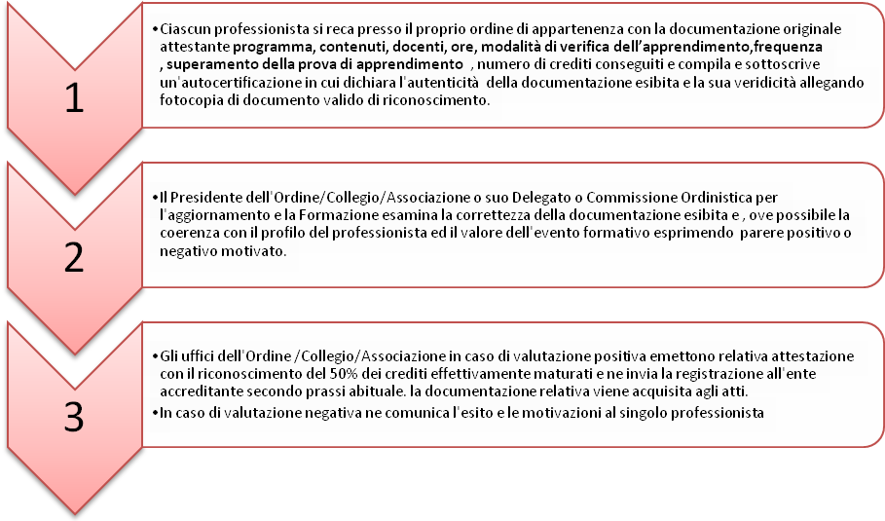
Luigi Conte

Slide 25
Autoformazione / Pubblicazioni
In questo ambito si fa rientrare le attività di ricerca non pianificate da un Provider ma che danno esito a pubblicazioni scientifiche
Luigi Conte

Slide 26
l’attribuzione dei crediti avviene da parte dell’O. C. A. professionale secondo la seguente tabella :
- Citazioni su riviste citate nel Citation Index
- primo nome 3 crediti
- altro nome 1.0 credito
- Pubblicazioni su riviste non citate su C.I. ed atti di congressi nazionali o internazionali
- primo nome 1.0 credito
- altro nome 0.5 credito
- Capitoli di libri e monografie
- primo nome 2 crediti
- altro nome 1 credito
Luigi Conte

Slide 27
Luigi Conte
L’Ordine esaminata la documentazione originale assume agli atti una documentazione riassuntiva, secondo il format allegato, sulla autenticità e veridicità della documentazione esibita e rilascia un’attestazione sui crediti erogati
inviandone comunicazione per via informatica secondo prassi all’ente accreditante di riferimento nazionale/regionale.

Slide 28
Logo ed intestazione dell’Ordine
DICHIARAZIONE RIASSUNTIVA
Il/La sottoscritto/a Dott./Dott.ssa__________________________________
nato/a a _____ il __________________
residente in ___________________________________
Via _______________ n. _______e-mail/pec_______-
Iscritto/a al n° dell’albo … della Provincia di
Luigi Conte

Slide 29
DICHIARA
di aver pubblicato il lavoro scientifico/capitolo______________________________
sulla rivista/libro/monografia/atti di congresso: inserire tutti gli abituali estremi bibliografici
citata sul Citation Index NON citata sul Citation Index__________________________
in qualità di primo autore………..in qualità di altro autore
Il programma ed i contenuti erano inerenti : indicare tema, disciplina
di essere : medico dipendente / medico convenzionato / libero professionista / odontoiatra dipendente/ odontoiatra libero professionista
di essere in possesso della seguente qualifica professionale/titolo di specializzazione/abilitazione:____________________________________________________________________
Luogo e data _______________________________
Il dichiarante
Luigi Conte

Slide 30
Proposta di format per l’attestazione dei crediti erogati.
Titolo : Attestazione di crediti formativi conseguiti all’estero/autoformazione
Visto le disposizioni dell’Accordo Stato / Regioni agosto 2007 e 5 novembre 2009
Visto le disposizioni regolamentari della Commissione nazionale ECM del 13 gennaio 2010
Esaminata la documentazione esibita
il Presidente riconosce
al/alla Dott/Dott.ssa. ……………………………………… nato a …………………… il ……………………….
Iscritto presso codesto Ordine/Collegio/Associazione al numero : …………………………..per l’anno ….. … n° ……. Crediti ECM
firmato: il Presidente
Luigi Conte

Slide 31
E' esonerato dall'obbligo dell'E.C.M. il personale sanitario che frequenta, in Italia o all'estero :
corsi di formazione post-base propri della categoria di appartenenza (corso di specializzazione, dottorato di ricerca, master, corso di perfezionamento scientifico e laurea specialistica, previsti e disciplinati dal Decreto del MURST del 3 novembre 1999, n. 509, pubblicato nella G.U. n. 2 del 4 gennaio 2000;
Luigi Conte

Slide 32
Dottorato di ricerca presso Università, strutture ospedaliere, centri di ricerca all’estero, per un periodo di svolgimento minimo di 150 ore
Master, corso di perfezionamento, comunque denominato, presso Università, strutture ospedaliere, centri di ricerca all’estero per un periodo di svolgimento minimo dio 150 ore;
corso di formazione specifica in medicina generale, di cui al Decreto Legislativo 17 agosto 1999, n. 368, emanato in attuazione della Direttiva 93/16/CEE in materia di libera circolazione dei medici e di reciproco riconoscimento dei loro diplomi, certificati ed altri titoli;
Luigi Conte

Slide 33
formazione complementare es. corsi effettuati ai sensi dell’art. 66 “Idoneità all’esercizio dell’attività di emergenza” di cui al Decreto del Presidente della Repubblica 28 luglio 2000 n. 270 Regolamento di esecuzione dell’accordo collettivo nazionale per la disciplina dei rapporti con i medici di medicina generale;
corsi di formazione e di aggiornamento professionale svolti ai sensi dell’art. 1, comma 1, lettera d) “Piano di interventi contro l’AIDS” di cui alla Legge 5 giugno 1990, n. 135, pubblicata nella G.U. n. 132 dell’8 giugno 1990) per tutto il periodo di formazione (anno di frequenza/semestre/trimestre).
Sono esonerati glii operatori sanitari, aventi obbligo ECM, che soggiornano all’estero per giustificati motivi (per esempio legge N. 26 dell’11 febbraio 1980) o per attività lavorative ivi svolte;
Luigi Conte

Slide 34
Luigi Conte
Sono esonerati, altresì, dall’obbligo E.C.M. i soggetti che usufruiscono delle disposizioni in materia di tutela della gravidanza di cui alla legge 30 dicembre 1971, n. 1204, e successive modificazioni, nonché in materia di adempimento del servizio militare di cui alla legge 24 dicembre 1986, n. 958, e successive modificazioni, per tutto il periodo (anno di riferimento) in cui usufruiscono o sono assoggettati alle predette disposizioni.

Slide 35
ESONERO IN CASO DI MALATTIA:
Il Cogeaps suggerisce una serie di esenzioni:
- Congedo parentale (D.Lgs. 15/2001)
- Congedo retributivo per assistenza ai figli portatori di handicap (D.Lgs. 151/2011)
- Adozione e affidamento preadottivo (D.Lgs. 151/2011)
- Adozione internazionale in aspettativa non retribuita per la durata dell’espletamento delle pratiche (D.Lgs. 151/2011)
- Aspettativa senza assegni per gravi motivi di famiglia (CCNL)
- Permesso retribuito dipendenti affetti da gravi patologie periodo per cure ed effetti (CCNL)
Luigi Conte

Slide 36
Malattie documentate con autocertificazione (per assenza min. 6 mesi)
- Aspettativa per motivi documentati (cariche pubbliche elettive, cooperazione con i Paesi in via di sviluppo, distacchi sindacali) (CCNL)
- Aspettativa per motivi documentati (motivi personali e familiari per assenza di min. 6 mesi)
- Aspettativa per incarico direttore sanitario, direttore generale (art. 3 bis, comma 11 D. Lgs. 502/92)
- Incarichi di alta amministrazione di natura gestionale (riunione CNFC del 13 Gennaio 2010
Luigi Conte

Slide 37
Occorre conservare la documentazione comprovante la facoltà della fruizione dell'esonero, data l'impossibilità di frequentare i corsi.
La documentazione va presentata all’O.C.A. di appartenenza che verifica il diritto all’esenzione e ne rilascia, a richiesta, attestazione al professionista, acquisendo agli atti competente autocertificazione, ed inviando all’ente accreditante ed al Cogeaps la comunicazione per la relativa registrazione
L'esonero dall'obbligo di acquisire i crediti è valido per tutto il periodo (anno di riferimento o frazione) in cui i soggetti interessati usufruiscono o sono assoggettati alle predette disposizioni.
Luigi Conte

Slide 38
Luigi Conte
Occorre specificare che: nel caso in cui il periodo di assenza dal lavoro ricadesse a cavallo di due anni, l'anno di validità per l'esenzione dai crediti sarà quello in cui il periodo di assenza risulta maggiore e l'esenzione dall'obbligo di acquisire i crediti sarà valida esclusivamente per quell’anno.
Eventuali crediti percepiti nell'anno di esenzione non possono essere portati in detrazione

Slide 39
Luigi Conte

Slide 40


Ho già esagerato ………… ad una prossima occasione …..
Grazie per l’attenzione

